Slide 1

Le potentiel de repos
Présenté par Pr Salaheddine SAAYOUN
Année Universitaire 2025-2026

Slide 2
Plan
I-Introduction.
II-Définitions.
III-Mise en évidence.
IV/-Origine du potentiel de repos.
V/-Modèle électrique de la membrane neuronale .
VI/-Rôles physiologiques.
VII/-Conclusion.

Slide 3
I/-Introduction:
Les cellules nerveuses sont des cellules excitables, et elles se distinguent des autres cellules de l’organisme par le fait que leur membrane est capable de maintenir une importante différence de potentiel entre le milieu intracellulaire et extracellulaire. Cette différence de potentiel représente le potentiel de repos (PR). La valeur de ce potentiel de repos est aux alentours de - 75 à - 100 mV.

Slide 4
II/-Définitions:
Les neurones possèdent deux propriétés fondamentales ; l’excitabilité et la conduction.

Slide 5
L’excitabilité est du à la capacité de la membrane neuronale à maintenir une différence de potentiel transmembranaire appelé potentiel de repos et de répondre rapidement par une brusque modification des charges de part et d’autre de la membrane.

Slide 6
La conduction est la capacité des axones de transmettre les informations sous formes de signaux électriques appelés potentiels d’actions.

Slide 7
III/-Mise en évidence:
Le potentiel de repos (PR) peut être mesuré à l'aide d'un voltmètre comme on mesure la différence de potentiel aux bornes d'une pile électrique.
Pour cela ; un neurone baigne dans une solution physiologique (de même composition que le milieu extracellulaire). Grâce a un micromanipulateur on place une microélectrode à proximité de la membrane neuronale, une autre électrode de référence plongée dans le milieu extracellulaire. Les deux microélectrodes sont reliées à un voltmètre.

Slide 8
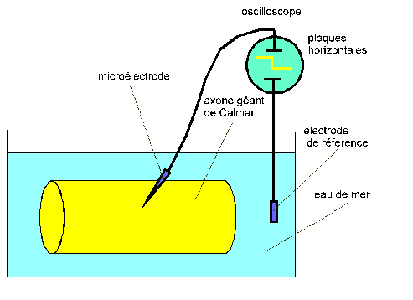

Slide 9
IV/-Origine du potentiel de repos:
Les neurones sont des éléments fermés délimités par une membrane qui sépare le milieu intracellulaire et le milieu extracellulaires qui sont des milieux aqueux qui contiennent des ions en solution, ces ions portes des charges électriques. Donc le potentiel de repos est lié à la différence de concentration ionique (et par conséquent de charges) de part et d’autre de la membrane.

Slide 10
Le maintien de cette différence de concentration ionique est dû à l’imperméabilité de la membrane pour certains ions, à la présence de macromolécules peu diffusibles chargées négativement dans le milieu intracellulaire (protéines...) et enfin en partie à l’existence de systèmes de transport actif des ions contre leurs de concentration (pompe Na+/K+ ATPase).

Slide 11
Différence de concentration entre les milieux intérieur et extérieur:
Supposant une membrane semi-perméable (c'est-à-dire perméable à certains ions et imperméable à d’autres) sépare deux compartiments aqueux de concentrations ioniques différentes.
La différence des gradients de concentrations entre les deux compartiments (vue l’imperméabilité membranaire a certain espèces ioniques) entraînent des phénomènes de transports passifs par diffusion. Mais les ions étant des particules chargées ; leur déplacement sera également influencé par la présence d'un champ électrique transmembranaire.

Slide 12
Donc les mouvements de chaque espèce ionique atteint l’état d’équilibre lorsque son gradient de concentration sera contrebalancé par l’équilibre de charges électriques de part et d’autre de la membrane. Le potentiel qui existe dans ces conditions est appelé potentiel d’équilibre de l’ion. Ce potentiel peut être calculé par l’équation de Nernst.

Slide 13


Slide 14
L'équation de Nernst s’écrit :
Avec :
E : le potentiel en Volt
E°: le potentiel standard en Volt
R : constante des gaz parfaits - R = 8,3145 J·mol⁻¹·K⁻¹
T : la température en Kelvin (K)
F : la constante de Faraday = 96 485 C.mol⁻¹
N : le nombre d’électron échangés

Slide 15
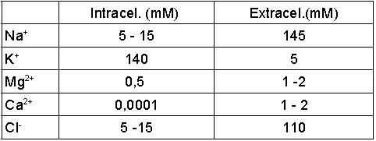

Slide 16
A/-Différence de perméabilité membranaire aux ions :
La membrane plasmique, constituée :
  D’une bicouche de phospholipides imperméable aux ions.
  Dans bicouche de phospholipides sont insérée des protéines qui sont spécifiquement perméable à certains ions .Ces protéines constituent canaux spécifiques des principales espèces ioniques Cl⁻, Na⁺ et K⁺. Plus la membrane est riche en canaux ioniques d’une espèce ionique, plus elle sera perméable à cet ion.

Slide 17
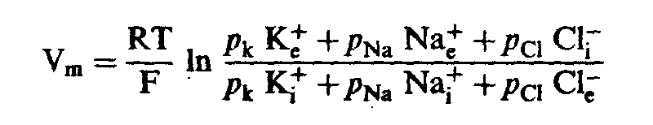
Si on introduit pour chaque ion la constante de perméabilité l’équation de Nernst prend la forme suivante :
Equation de Goldman hodgkin et Keynes

Slide 18
K⁺ (p=1), Cl⁻ (p=0.1), Na⁺ (p=0.03)
K>Cl>Na, La membrane est par contre totalement imperméable au Ca^{2+,} aucune protéine membranaire ne laissant passer librement cet ion.

Slide 19
B/-Équilibre de Gibbs Donnan:
La membrane est perméable au Cl- en plus , il existe des anions non diffusibles (les protéinates A-) dans le milieu intracellulaire. Donc le principe de electroneutralité doit être respecté ce qui influe sur la distribution des ions diffusibles de par et d’autres de la membrane Cl- et le K+.

Slide 20
Si on considère dans un premier temps ; deux espaces contenant respectivement K+ et Cl- a l’extérieur et K+ et A- a l’intérieur ==>le seul jeux de perméabilité via des canaux appropriés amène un nouvel équilibre initié par le gradient chimique de concentration du Cl-. Cela se traduit par un flux entrant ,mais modeste de Cl- ,modestie en rapport avec la concentration de A- et la charge électrique négative qu’ils produisent a la face interne membranaire .

Slide 21
Le mouvement du Cl- s’arrête lorsque l’équilibre s’instaure entre gradient chimique et électrique (ECl- ). Cette nouvelle répartition anionique (Cl- et A-) nécessite un rattrapage de charges positives à l’intérieur de la cellulaire (électroneutralité), cela est apporté par un flux compensateur entrant de K+.

Slide 22
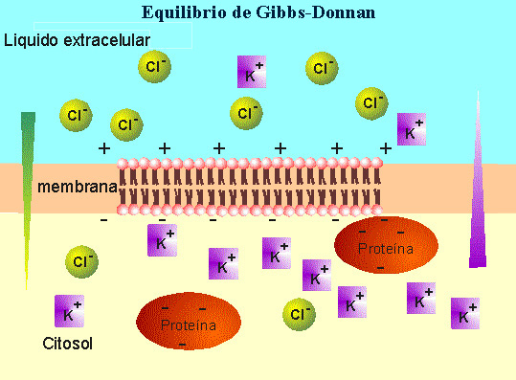

Slide 23



Slide 24
C/-Pompe Na^{2+/}K⁺ATPase :
La pompe Na²⁺/K⁺ATPase dépendante contribue à une « autre » asymétrie de répartition, qui porte sur les cations.

Slide 25
Au repos, la membrane exprime une très faible perméabilité au Na (sélectivité membranaire). La pompe accroît, encore, cette disparité de concentration sodique par une extrusion active du Na. En contrepartie, elle augmente la concentration intracellulaire de K. La faible perméabilité de la membrane au Na ajoutée à l’action de la pompe crée un état où le sodium semble « piégé » à l’extérieur. La règle de l’électroneutralité, ici, se traduit par une forte concentration potassique interne.

Slide 26
V/-Modèle électrique de la membrane neuronale:
Les protéines membranaires sont des molécules chargées électriquement et sont donc susceptibles de conduire un courant électrique. Cette propriété peut alors être schématisée par une conductance, ou par l’opposition une résistance membranaire transversale Rm .

Slide 27
La bicouche de phospholipides membranaires constitue des éléments électriquement non conducteurs. Ceci confère à la membrane des propriétés de condensateur représentées sous forme d’une capacité Cm, cette capacité joue un rôle de réservoir de charges, absorbant les variations instantanées sur les deux faces de la membrane.

Slide 28
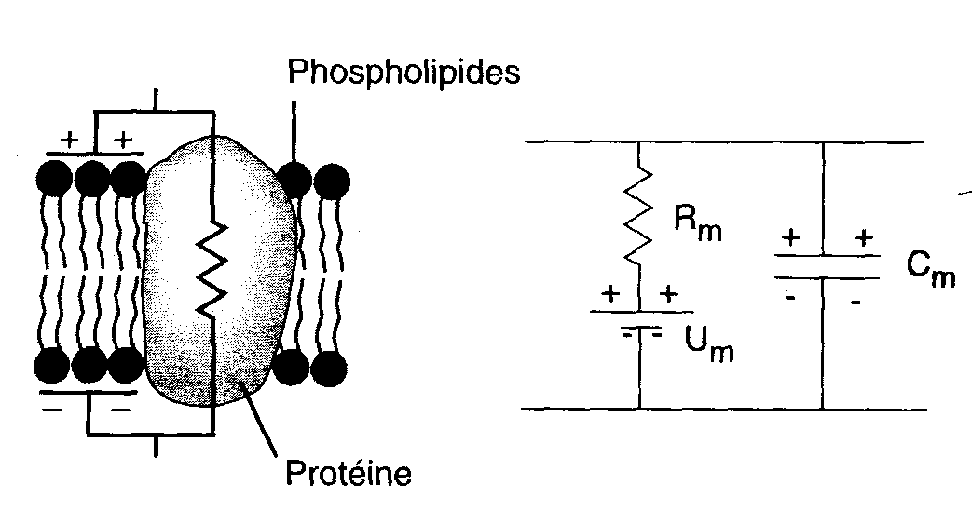

Slide 29
Donc un segment élémentaire de membrane peut être représenté par un circuit électrique élémentaire équivalent dans son ensemble, peut être comparée à la juxtaposition de circuits élémentaires . Chaque unité est reliée à la suivante par des éléments de résistance longitudinale RL
correspondant aux propriétés électriques du milieu intracellulaire.

Slide 30
Pour l’ensemble de la membrane neuronale
Ces résistances peuvent être schématisées sous la forme de résistances longitudinales (RL), ce qui conduit à un schéma cette fois quasi-complet du circuit électrique équivalent» de la membrane d’un neurone .

Slide 31
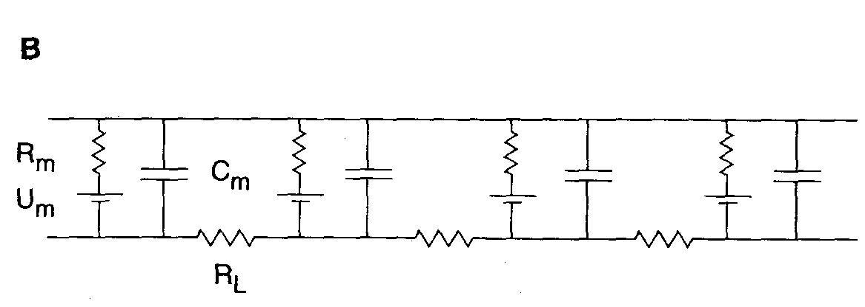

Slide 32
VI/-Rôles physiologiques:
Le potentiel de repos constitue une énergie potentielle qui est utilisée pour transporter plusieurs petites molécules contre leur gradient de concentration. Les nutriments (composés nécessaires au métabolisme cellulaire) sont importés, tandis que les déchets du métabolisme sont exportés.

Slide 33
Le potentiel électrochimique de membrane constitue aussi la force motrice nécessaire au courant potassique de fuite qui définit le potentiel de repos d'une cellule excitable, ainsi qu'aux courants sodiques, calciques et potassiques activés pendant un potentiel d'action ou un potentiel postsynaptique.

Slide 34
VII/-Conclusion:
La membrane neuronale au repos peut donc être considérée comme une pile électrique, génératrice de courant, dont le pôle négatif serait situé à l'intérieur de la cellule et le pôle positif à l'extérieur.

